Slide 1
進捗報告（～10／26）：塩谷晃弘
2022.10.26
大牟田工場
生産技術部
計算科学Ｇ

Slide 2
目次
進捗状況
項目ごとの進捗
OSAB 中試酸化炉 シミュレーション
第三製造部 データシート自動化
第三製造部 接合プロセス解析
今後の予定

Slide 3
目次
進捗状況
項目ごとの進捗
OSAB 中試酸化炉 シミュレーション
第三製造部 データシート自動化
第三製造部 接合プロセス解析
今後の予定

Slide 4
進捗状況
タスク |  | Oct 13 | 14 | 15 | 16 | 17 | 18 | 19 | 20 | 21 | 22 | 23 | 24 | 25 | 26
熱解析
1 | OSAB 中試酸化炉 シミュレーション
業務プロセス改善
1 | 第三製造部 データシート自動化
2 | 第三製造部 接合プロセス解析
打ち合わせ等
小試酸化炉 寸法修正
課題検討会
資料作成
DB本番環境移行
業プロ改革
報告会
資料作成
技術資料作成
1, 2, 3, 9号炉データ整理
GMTG
特許
セミナー
DS
セミナー
第三製造部
打ち合わせ
業プロMTG
課題検討会
GMTG

Slide 5
目次
進捗状況
項目ごとの進捗
OSAB 中試酸化炉 シミュレーション
第三製造部 データシート自動化
第三製造部 接合プロセス解析
今後の予定

Slide 6


OSAB 中試酸化炉シミュレーション
5
背景と目的
目的：熱構造解析により、ケーシングとスクリューの接触の有無を検証する
ケーシング
内管
スクリュー・ケーシング間のクリアランス：5.6 mm
（※小試は9.2 mm）
スクリュー
熱影響で内管がたわむ→スクリューとケーシングの接触が懸念
アプローチ方法
ADINAによる熱構造解析シミュレーション

Slide 7
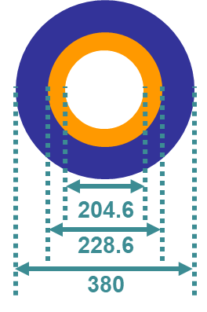
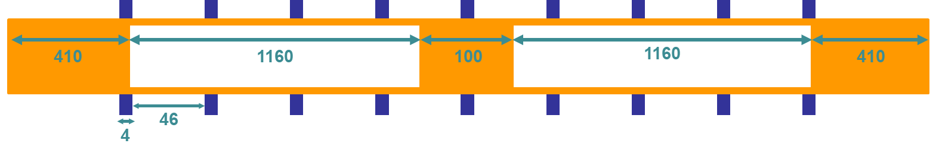
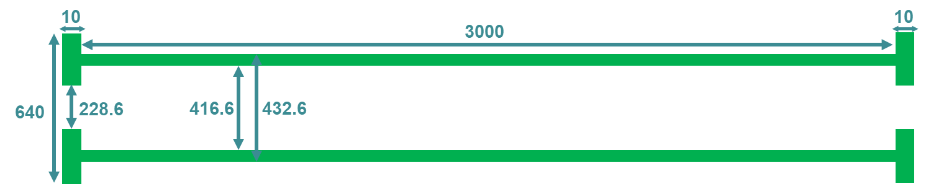
OSAB 中試酸化炉シミュレーション
6
既設小試酸化炉 寸法の把握ミス
内径を半径と間違えてしまい、径の寸法がすべて2倍に・・・
モデル作り直し・計算やり直し
102.3
114.3
スクリュー管
190.0
ケーシング
320.0
114.3
208.3
216.3

Slide 8
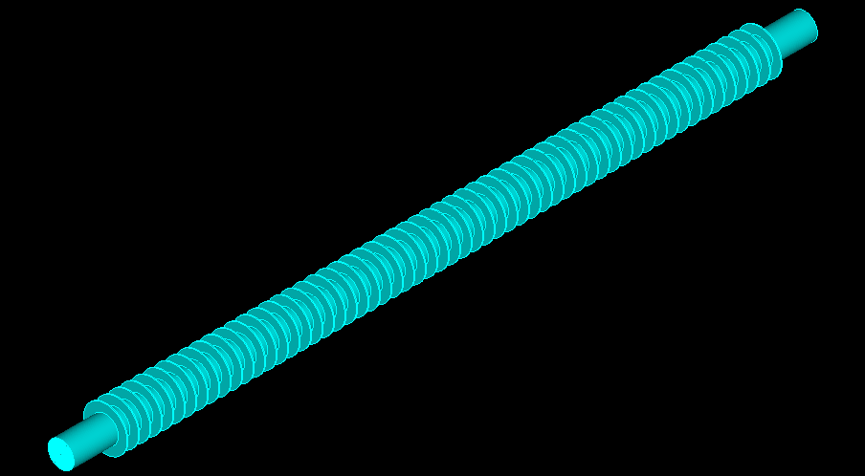
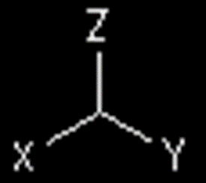
OSAB 中試酸化炉シミュレーション
7
小試酸化炉スクリュー管：ADINA作成モデル
メッシュ数：152832
ノード数：742287

Slide 9
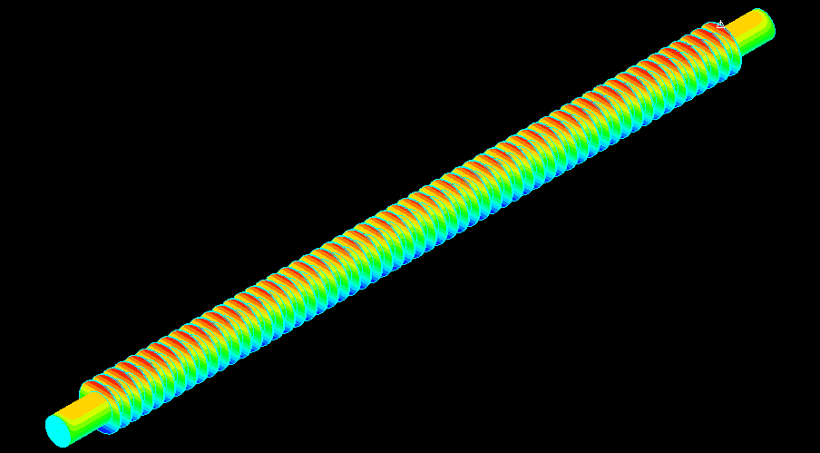
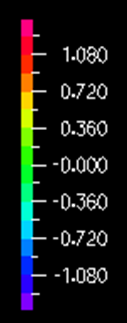
OSAB 中試酸化炉シミュレーション
8
小試酸化炉スクリュー管：鉛直方向変位量
スクリュー管はたわまず上下に伸長
鉛直方向変位量

Slide 10
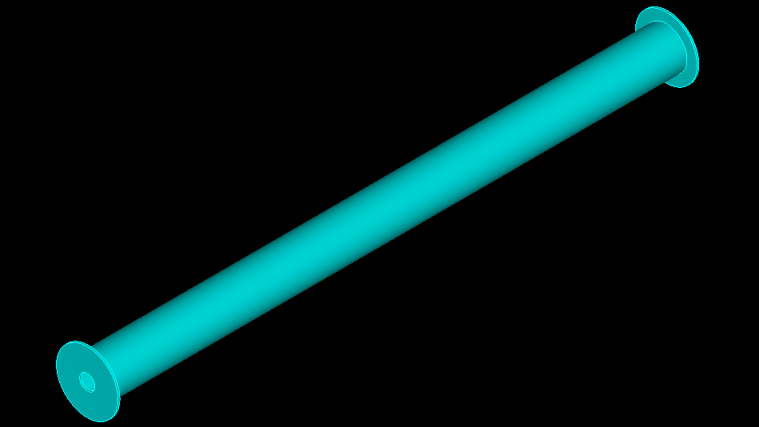
OSAB 中試酸化炉シミュレーション
9
小試酸化炉ケーシング：ADINA作成モデル
メッシュ数：106800
ノード数：738500

Slide 11
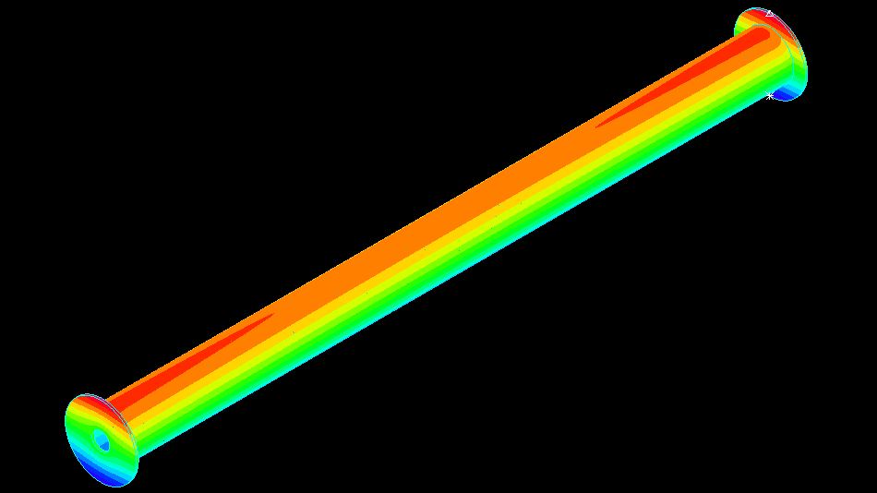
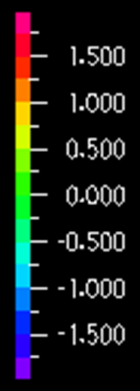
OSAB 中試酸化炉シミュレーション
10
小試酸化炉ケーシング：鉛直方向変位量
ケーシングはたわまず上下に伸長
鉛直方向変位量

Slide 12


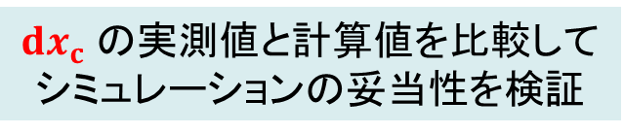
OSAB 中試酸化炉シミュレーション
11
妥当性検証①：小試酸化炉ケーシング変位比較
@25℃
${dx}_{c}$ の実測値と計算値を比較してシミュレーションの妥当性を検証
温度負荷・熱膨張
ケーシング変位 ${dx}_{c}$
@720℃

Slide 13
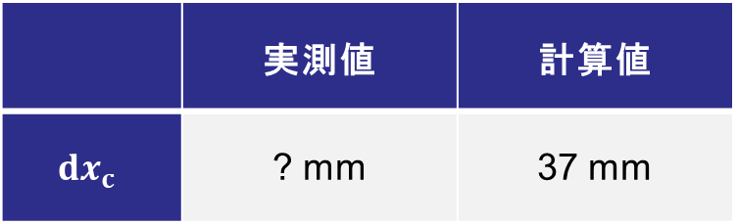
OSAB 中試酸化炉シミュレーション
12
妥当性検証①：小試酸化炉ケーシング変位比較
表：軸方向変位量
${dx}_{c}$ の実測値と計算値を比較してシミュレーションの妥当性を検証
 | 実測値 | 計算値
$${dx}_{c}$$ | ? mm | 37 mm
現在確認中
※以前に5 mmというデータをいただいたが、測定方法が怪しいとのこと
ケーシング変位 ${dx}_{c}$
@720℃

Slide 14
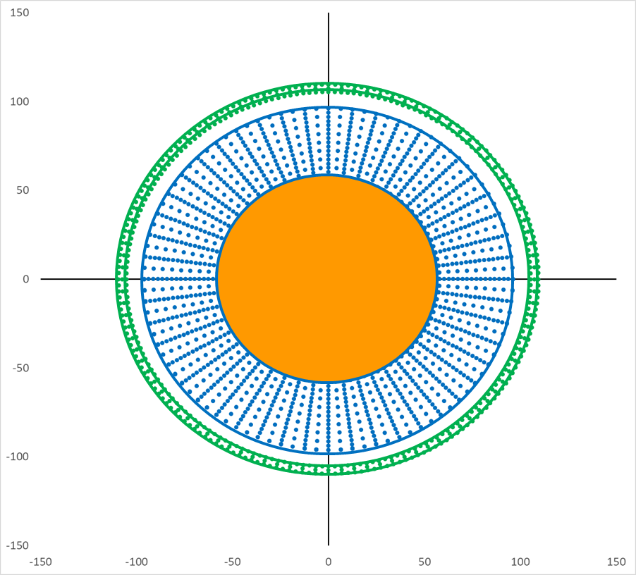
OSAB 中試酸化炉シミュレーション
13
妥当性検証②：小試酸化炉接触の有無
接触なし！＝現在の操業状態と一致
@720℃
中央の断面で切断
鉛直方向座標 [mm]
表：クリアランスサイズ（mm）
初期値 | 上部 | 下部 | 水平
9.2 | 9.3 | 9.1 | 9.2
水平方向座標 [mm]

Slide 15
既設小試酸化炉シミュレーション
まとめ
小試酸化炉の寸法ミス発覚→モデル修正して計算・解析
結果の傾向はあまり変わらず
ケーシングの伸び 再測定中
課題検討会にて報告
今後の予定
ケーシングの伸び 再測定→片側が完全にFreeか検証
両端完全固定で計算→片側固定片側Freeと比較
報告書修正
技術資料作成

Slide 16
目次
進捗状況
項目ごとの進捗
OSAB 中試酸化炉 シミュレーション
第三製造部 データシート自動化
第三製造部 接合プロセス解析
今後の予定

Slide 17




第三製造部 データシート自動化
背景・目的
依頼内容
PIデータを活用して、データシートに必要な
プロセスデータを自動で抽出できるようにしたい！
（依頼元：第三製造部回路課）
紙のデータシートを記入
データシートの各項目をExcelに入力

Slide 18
第三製造部 データシート自動化
データ抽出項目とその定義
脱媒時等の工程分割が必要→SeeQの機能で実装
項目 | 定義
最大PV温度（℃） | M1～5それぞれのPV温度最大値の中の最大値
最小PV温度（℃） | M1～5それぞれのPV温度最大値の中の最小値
最大SV温度（℃） | SV温度の最大値
最大Maxキープ時間（min） | M1～5それぞれのPV温度750（810）℃以上キープ時間の中の最大値
最小Maxキープ時間（min） | M1～5それぞれのPV温度750（810）℃以上キープ時間の中の最小値
脱媒時真空度（Pa） | 脱媒時の真空度の終端値
760（824）℃時真空度（Pa） | 760（824）℃到達時の真空度
Maxキープ時真空度（Pa） | Maxキープ時の真空度の平均値
アニール時真空度（Pa） | アニール時の真空度の平均値
真空劣化時間（min） | 脱媒時のうち電離真空計が0 Pa（＝真空度が上昇）を示した合計時間
Maxキープ時給水温度（℃） | Maxキープ時の給水温度の最大値
Maxキープ時炉胴前冷却水温度（℃） | Maxキープ時の炉胴前冷却水温度の最大値
Maxキープ時炉胴後冷却水温度（℃） | Maxキープ時の炉胴後冷却水温度の最大値

Slide 19
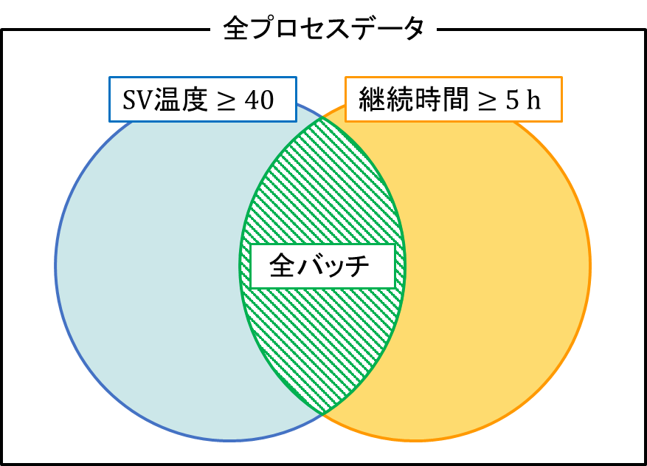
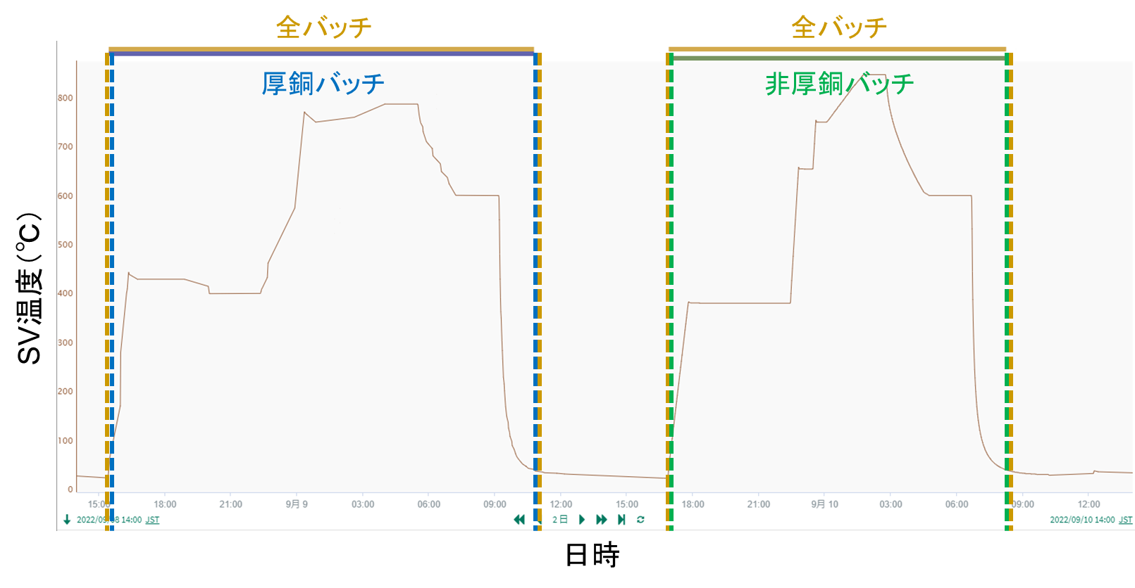
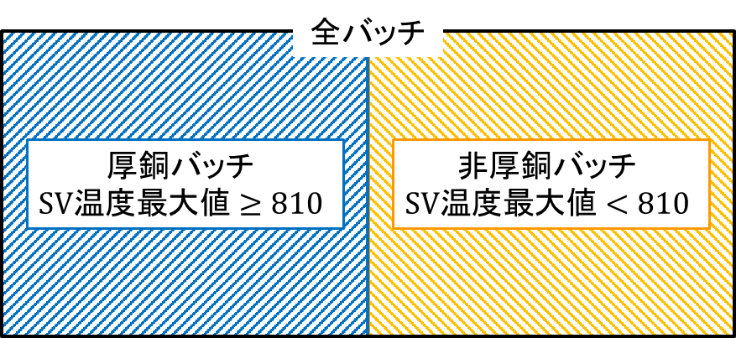
第三製造部 データシート自動化
全バッチの抽出・厚銅バッチと非厚銅バッチの識別

Slide 20
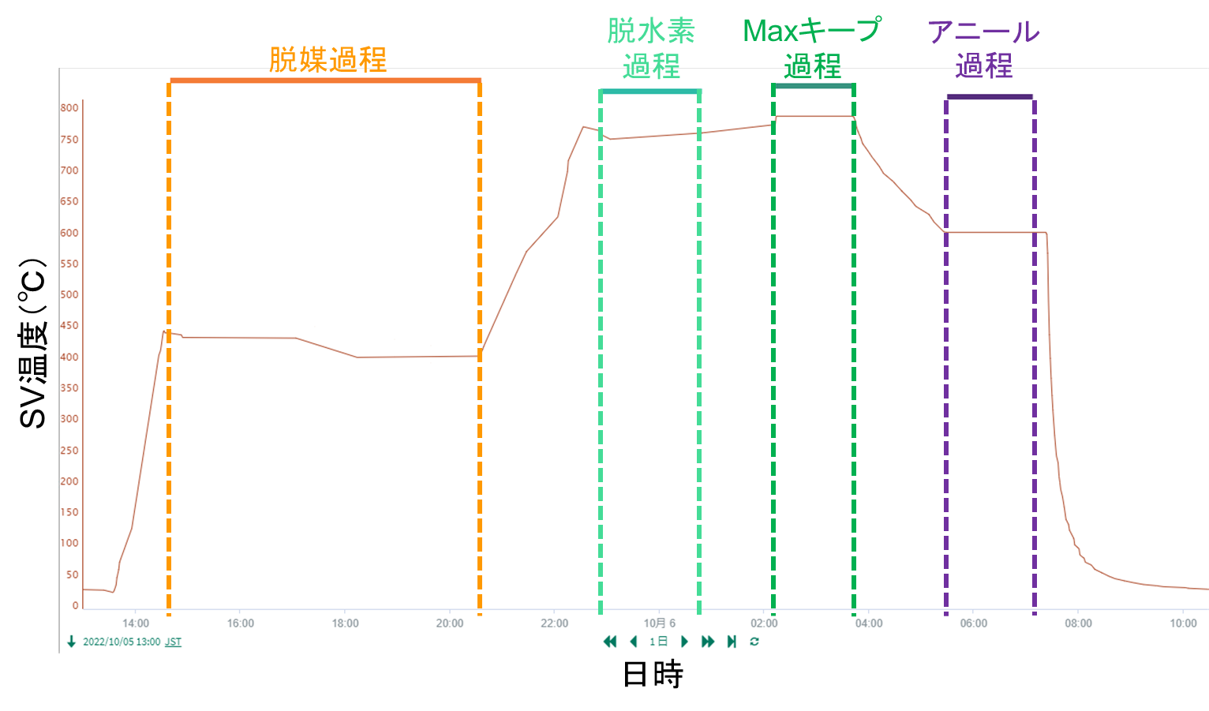
第三製造部 データシート自動化
各工程の分割結果

Slide 21
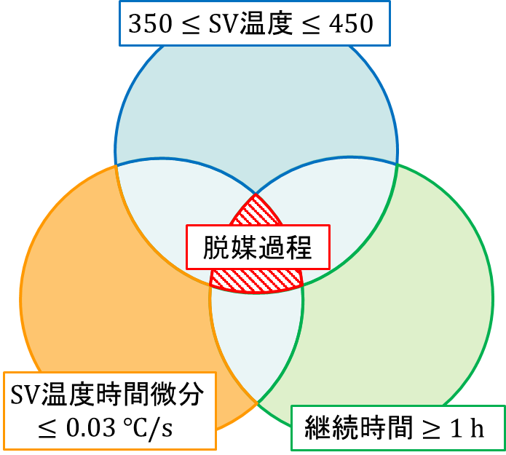
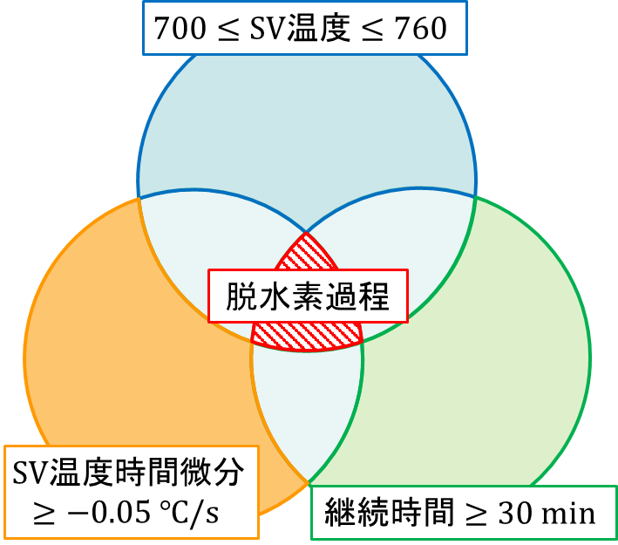
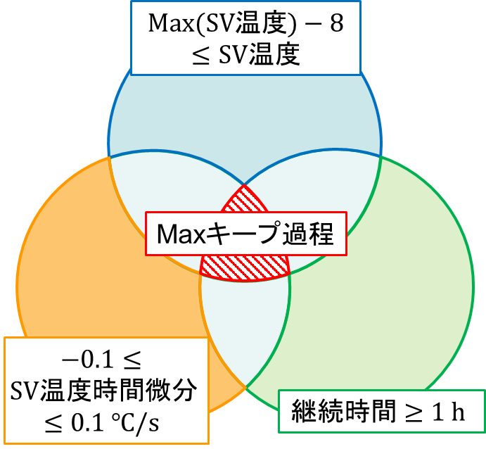
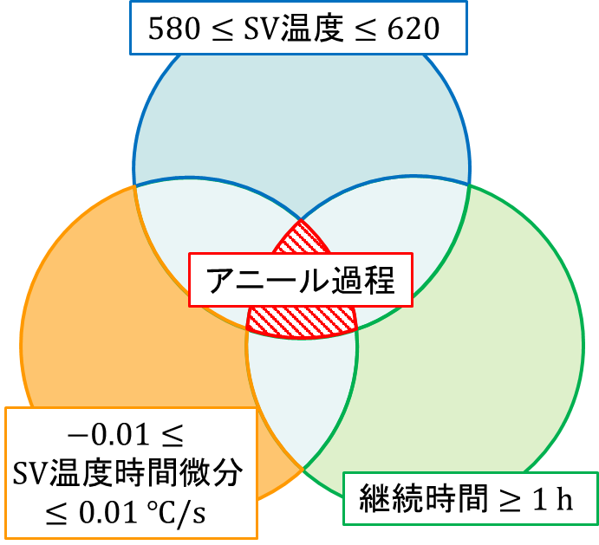
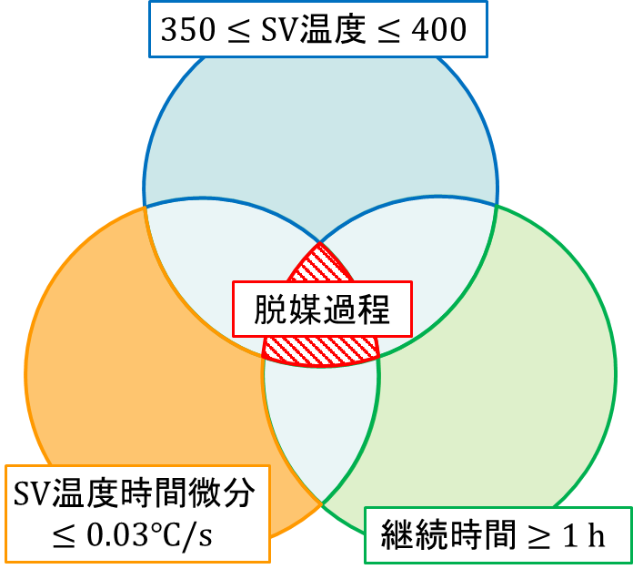
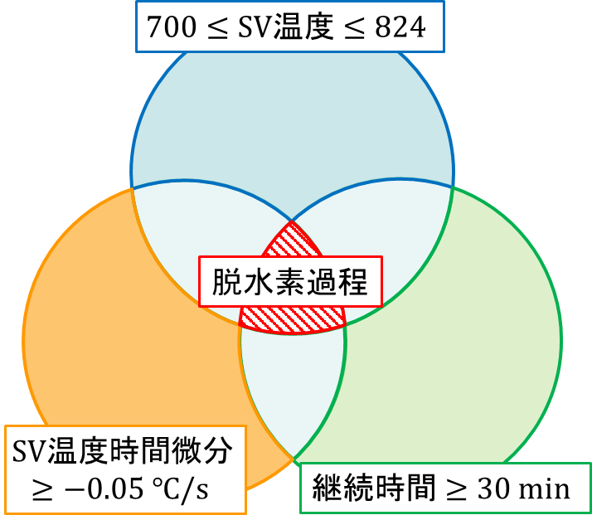
第三製造部 データシート自動化
各工程の分割条件
厚銅バッチ
非厚銅バッチ

Slide 22
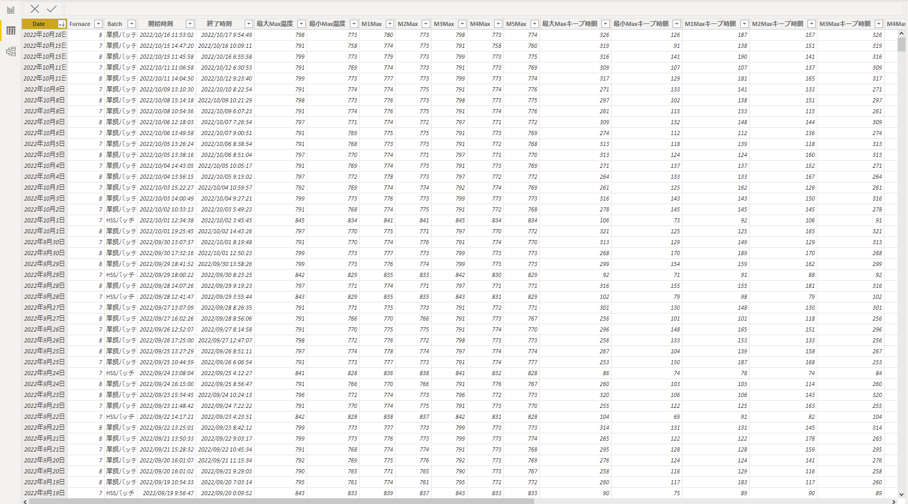
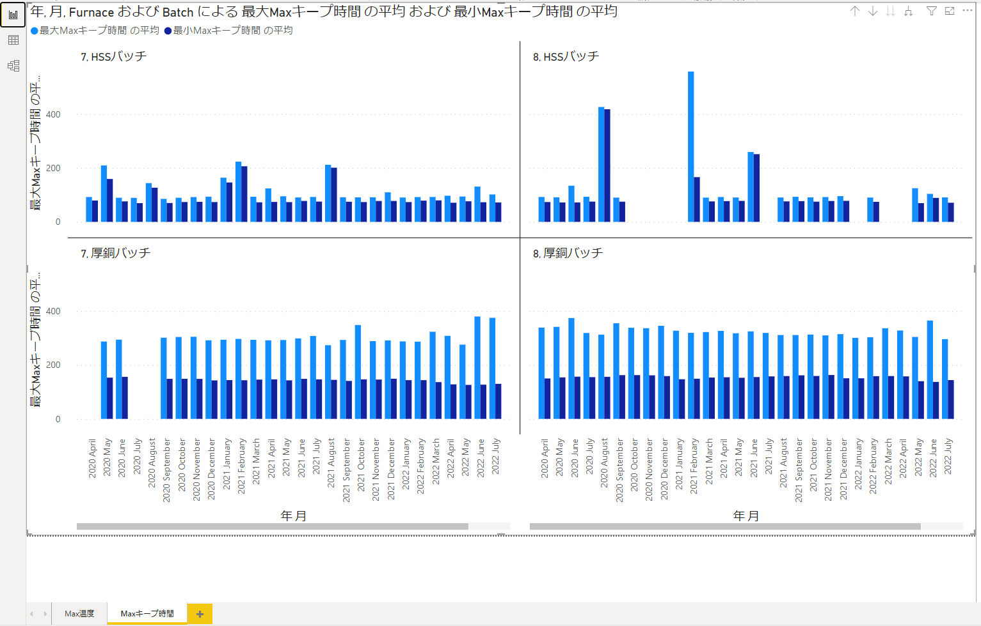
第三製造部 データシート自動化
データの出力形式の検討
データベースから任意の形式で出力可能
BIツールにより容易に可視化

Slide 23
第三製造部 データシート自動化
まとめ
SeeQでカプセル各工程を分割
BIツールに出力・可視化
業務プロセス改革報告会にて報告
技術資料作成
本番環境にデータベース構築
今後の予定
本番環境でのシステムテスト
SeeQライセンス追加・定期実行設定
技術資料修正・加筆
システムの使用手順書作成

Slide 24
目次
進捗状況
項目ごとの進捗
OSAB 中試酸化炉 シミュレーション
第三製造部 データシート自動化
第三製造部 接合プロセス解析
今後の予定

Slide 25





第三製造部 接合プロセス解析
背景・目的
データの一元管理
目的
データの一元管理システムの構築したうえで、そのデータの分析を行うことで、回路課の接合プロセスを改善して収率を向上させる
原料データ
プロセスデータ
データベース
収率改善！
データ分析
ゴールデンバッチの作成
異常検知システムの構築
など
品質データ

Slide 26
第三製造部 接合プロセス解析
接合プロセス解析の流れ
STEP 1
データの一元管理
STEP 2
データ分析
プロセスデータと品質データをロットで紐づけ
定常的に紐づけが可能な仕組み作り
収率に影響するファクターを調査
最適なバッチプロセスの特定・構築
プロセスデータ
品質データ
ロットで
紐づけ

Slide 27
第三製造部 接合プロセス解析
進捗状況
1, 2, 3, 9号炉の過去のプロセスデータ整理中
プロセスデータとロットの紐づけ
今後の予定
定常的にプロセスデータとロットを紐づける
プロセスの開始・終了時刻をロットと紐づけて記録
定常的にプロセスデータを蓄積させる仕組み作り
9号炉はPIシステム導入
2, 3号炉はSDのCSV取り出し→データベースに収集等

Slide 28
目次
進捗状況
項目ごとの進捗
OSAB 中試酸化炉 シミュレーション
第三製造部 データシート自動化
第三製造部 接合プロセス解析
今後の予定

Slide 29
今後の予定
タスク |  | Jul | 9- | 16- | 23- | Aug | WK 2 | WK 3 | WK 4 |  | Sep | WK 2 | WK 3 | WK 4 | Oct |  |  |  |  | Nov |  |  |  | Dec
 |  | 4- | 11- | 18- | 25- | 1- | 8- | 15- | 22- | 29- | 5- | 12- | 19 | 26- | 3- | 10- | 17- | 24- | 31- | 7- | 14- | 21- | 28- | 5- | 12- | 19- | 26-
熱解析
1 | 構造関数 計算手法開発
1 | OSAB 中試酸化炉 シミュレーション
業務プロセス改善
1 | HTデータ 自動処理システム
2 | COGNEX ViDi HTML自動解析
3 | 第三製造部 データシート自動化
4 | 第三製造部 接合プロセス解析
その他
ノイズ除去・
微分
逆畳み込み
Foster→
Cauer変換
逆畳み込み
最適化
コード一元化
技術資料
ADINA講座
材料力学勉強
形状作成
中試計算
中間
報告書
小試計算
最終
報告書
報告書修正
技術資料
課題
検討会
AC
SAN工場
DP
技術資料
コード作成
報告書
技術資料
五泉に展開
技術資料
業プロ改革
報告会
SeeQ解析
コード作成
技術資料
本番環境テスト
手順書
技術資料
SeeQデータ
取り込み
プロセス・品質データ紐づけ
接合プロセス解析
危険物甲種
ITパスポート
基本情報技術者②
基本情報技術者①

